Slide 1
Клетка. Органоиды клетки
Пермякова Татьяна Викторовна
Учитель биологии, высшей категории
МОУ «СОШ №9»
г. Ангарск

Slide 3
*Почему клетка является элементарной структурной и функциональной единицей живого организма?
*Почему клетка – единое целое?

Slide 4
*Размеры клеток
1 микрон =1/1000 милиметра
(Лейкоцит = 3мкн)
Ангстрем = 1/10 000 000 часть микрона

Slide 5
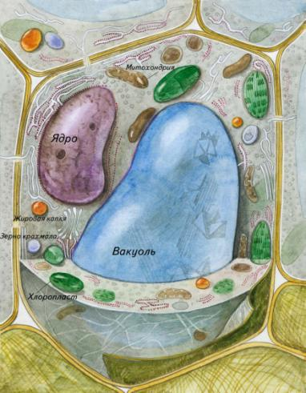
Растительная клетка
Задание: найдите и назовите отличия между животной и растительной клетками.

Slide 7
Клеточная мембрана

Slide 8
Цитоплазма
Цитоплазма-место хранилища питательных веществ, осуществляет взаимосвязь органоидов клетки.

Slide 9
Ядро и ядрышко

Slide 10
Эндоплазматическая сеть

Slide 11
Аппарат Гольджи

Slide 12
Клеточный центр

Slide 13
Рибосома

Slide 14
Митохондрия

Slide 15
Лизосома

Slide 16
Задание 2: расставьте обозначения по порядку

Slide 17
Задание 3. Найдите соответствие:
Выработка энергии
Транспорт питательных веществ
Синтез белка
Защита и избирательная проницаемость
Деление и передача наследственности
«Пищеварительная фабрика»
Синтез лизосом и расщепление жиров
Хранение питательных веществ
Клеточная мембрана Цитоплазма
Ядро и ядрышко
Эндоплазматическая сеть
Аппарат Гольджи
Клеточный центр
Рибосома
Митохондрия
Лизосомы

Slide 18
Определите и назовите свое настроение.
Спасибо за внимание!

